Slide 1

욕창예방 및 관리지침

Slide 2
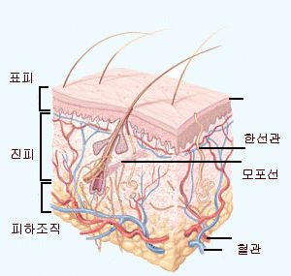
욕창 예방지침
1. 피부 구조
1) 표피(Epidermis)
•
2) 진피(Dermis)
•
3) 피하조직(Hypodermis)
2. 욕창의 정의
욕창이란 침대, 의자 혹은 석고붕대 같은 외부물질과 뼈 돌출 부위 간에 지속적인 압박으로 혈액공급이 부족해서(특히 산소와 영양공급) 발생하는 것으로 신체 대사 노폐물이 세포 내에 쌓여 조직괴사가 일어나는 것을 말한다. 움직임의 감소, 부적절한 영양, 감각인지 감소 및 활동의 감소는 욕창발생의 위험을 증가시킨다. 욕창예방을 위해 국소적 피부간호, 체위변경 및 마사지 요법 등이 있다.

Slide 3
3. 욕창의 위험요인
1) 부동
마비 대상자가 극심하게 허약 상태 및 부동 등으로 운동성이 감소된 대상자는 스스로 압력을 제거하는 능력이
없으므로 지속적인 압력을 받게 된다.
2) 부적절한 영양(영양실조)
체중감소, 근육 위축 및 피하지방 감소 등의 현상이 나타나 피부와 뼈 사이의 완충지대가 감소하게 되어 욕창
발생 가능성이 커진다.
3) 요실금 및 변실금
습기로 인한 피부 연화는 표피의 손상을 일으키고 미생물을 번식시켜서 피부 통합성을 파괴하고 감염을 일으킨
다.
4) 몸에 꽉 끼는 옷을 입는 경우
5) 우울하거나 의욕이 없어서 움직임이 적은 경우
6) 대상자를 잘못 들어 올리거나 침대에서 잘못 잡아 끈 경우
4. 욕창의 위험요인 대상자
1) 의식이 없는 환자
2) 근육마비로 원활히 움직이지 못하는 환자
3) 대소변 실금이 있는 환자
4) 영양실조 및 탈수, 빈혈환자
5) 피부표면에 상처나 부종이 있는 환자

Slide 4
5. 욕창 증상
피부가 붉어지고, 물집이 생기며, 짓무르고, 궤양, 피부의 괴사 등이 나타나는 것으로 심할 경우 세균이 혈관 속에 들어가 패혈증을 일으켜 사망할 수도 있다.
1) 욕창 1단계
① 표피가 손상된 단계이다.
② 일반적으로 뼈 돌출 부위에 회복되지 않는 홍반이 나타난다.
③ 이 부위에 통증이 있으며, 단단하거나 부드럽다.
④ 주변조직에 비해 따뜻하거나 차갑게 느껴질 수 있다.
⑤ 피부는 분홍색 혹은 푸른색이다.
⑥ 누르면 색깔이 일시적으로 없어지며 딱딱하고 열감이 있다.
⑦ 이 시기에 마사지를 함으로써 욕창의 진행을 예방할 수 있다.
2) 욕창 2단계
① 표피는 물론 진피가 부분적으로 손상된 단계이다.
② 붉은색을 띠는 얕은 궤양 또는 장액성 수포가 나타난다.
③ 피부가 갈라지고 물집이 생긴다.
④ 조직이 많이 상한다.
3) 욕창 3단계
① 표피와 진피는 물론 피하조직까지 손상된 단계이다.
② 피하조직이 관찰되나 근육, 건, 뼈는 노출되지 않는다.
③ 사강이 존재할 수 있다.
④ 깊은 욕창이 생긴다.
⑤ 괴사조직이 많이 발생한다.
4) 욕창 4단계
① 근막이하의 조직이 손상된 단계이다.
② 근육이나 건, 뼈 등이 노출된다.
③ 괴사조직 및 사강이 존재한다.
④ 골과 근육까지 괴사가 미친 경우이다.
⑤ 이 단계가 되면 대상자의 전체적인 건강상태가 매우 나빠지기 쉽다.

Slide 5
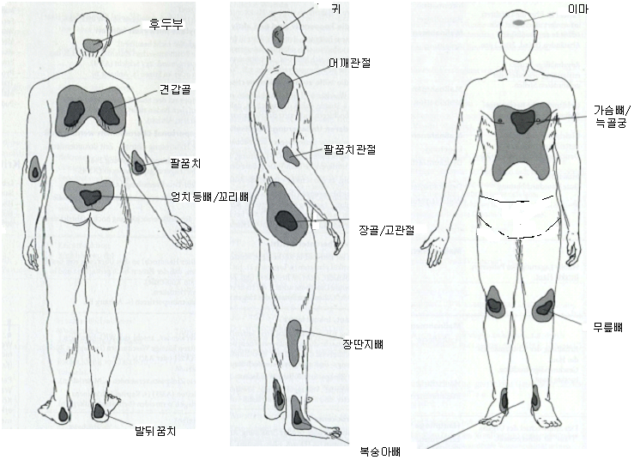
6. 욕창 호발부위
1) 양 무릎 사이나 발목, 어깨뼈, 척추, 머리 뒷부분, 발꿈치, 천골 등과 같이 체중이 집중되는 곳
2) 피하 층과 근육 층에 위축으로 연조직과 모세혈관 압력이 증가된 곳
3) 뼈가 돌출되어 있는 곳
4) 피하지방이 적은 곳
5) 살이 많이 밀리는 곳

Slide 6
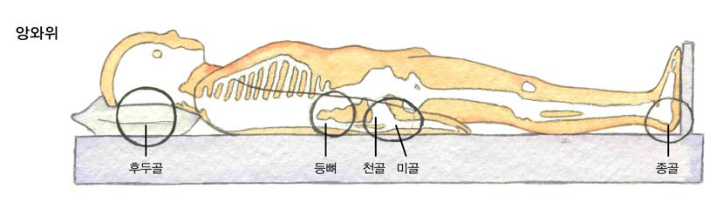
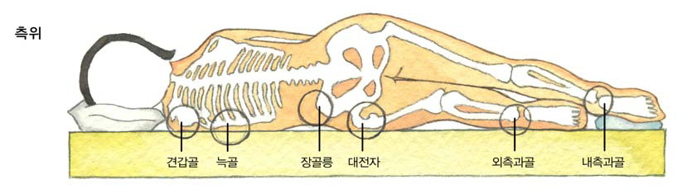
★ 욕창이 많이 발생하는 부위
앙와위 : 발꿈치, 천골, 미골, 팔꿈치, 미골, 뒷머리
복 위 : 발가락, 무릎, 가슴, 하악골, 전두골
측 위 : 내측과골, 외측과골, 대전자, 장골능, 늑골, 견갑골
좌 위 : 좌골조면, 천골, 발꿈치
욕창이 자주 발생하는 부위
출처: 요양보호사 직무교재- 보건복지부

Slide 7
7. 욕창 예방방법
1) 압력으로부터 피부보호
① 신체 선열을 유지하면서 체위변경 2시간마다 실시
•
② 돌출부위의 체중을 분산
③ 침상머리를 상승시키는 시간을 줄이므로 응전력을 감소시킬 수 있다.
④ 반좌위를 취할 경우에는 1시간 이상을 하지 않도록 한다.
2) 피부 관리
① 피부를 건조하고 청결하게 유지시켜 병원균의 성장을 억제하고 피부가 벗겨지는 것을 막는다.
(파우더는 일반적으로 금기)
② 운동하고 난 후나 취침 전, 활동한 후에는 반드시 피부를 조사한다.
③ 발 관리를 철저히 한다.
④ Brauce나 corset을 벗을 때 마찰이 되거나 자극을 받지 않았는지 확인한다.
⑤ 피부 통합성이 약한 부위나 뼈 돌출 부위는 마사지는 피한다.
3) 영양
① 탈수나 수분과다를 피한다.
② 충분한 단백질, 비타민 C, 아연, 철분이 함유된 식사를 한다.
③ 체중을 매일 측정하여 과체중이 되지 않도록 한다.
④ 영양실조로 인한 저단백증을 주의한다.
⑤ 빈혈은 욕창주위에 혈색소와 산소공급이 줄게 되어 창상치유를 지연시키므로 주의한다.
⑥ 혈색소치는 최소 12mg 이상 유지시켜야 한다.
★ 침상자세 변경 요령 ★
- 베개를 최소 3개 준비한다.
- 환자를 끌지 말고 약간 들어서 옮긴다.
- 자세를 바꿀 때 침대시트에 피부가 쓸려서 다치지 않도록 주의한다.
- 이미 욕창이 있는 부위는 절대 바닥에 닿지 않도록 한다.

Slide 8
4) 순환
① 적합한 산소를 공급하기 위해 순환상태가 좋아야 한다.
② 혈액순환을 돕기 위해서 능동적, 수동적 운동을 시키고 국소빈혈 부위에 마사지를 하여 피부에 영양을
공급한다.
③ 매 체위변경 시 등 마사지를 실시한다.
④ 피부와 조직이 이미 파손되었다면 마사지는 피하여 더 손상을 가져오지 않아야 한다.
5) 체위변경 : 욕창 근육수축을 방지하고 바른자세를 유지하여 안위를 도모한다.
① 측위(좌 또는 옆으로 누운자세)
- 체위를 변경하는 과정에서 엎드려 눕는 복위가 여의치 않은 경우, 등 마사지 및 등ㆍ엉덩이 욕창 치료 시,
다양한 상황에서 활용한다.
- 노인의 얼굴을 향하고자 하는 방향의 반대편 어깨와 엉덩이 부분을 잡고 통나무 굴리듯이 옆으로 돌려
눕힌다.
- 누웠을 때 위쪽다리의 무릎을 살짝 구부리고, 앞으로 당겨 자세를 안정되게 한다.
- 머리, 목아래, 팔꿈치, 허리, 어깨와 둔부 등 베개나 수건으로 자세지지.
② 앙와위(천정을 보고 똑바로 누운 자세로 모든 체위의 기본)
- 어깨와 엉덩이 부분을 잡고 통나무를 굴리듯이 정면으로 돌려 눕힌다.
- 어깨, 목, 허리, 팔 등에 베개나 수건을 활용해 자세지지
- 발목이 90도 굴곡을 취할 수 있도록 발받침을 댄다.
③ 복위(엎드려 누운 자세)
- 등 마사지, 등이나 엉덩이 부분 욕창 치료 시
- 노인이 얼굴이 향하고자 하는 방향의 반대편 어깨와 엉덩이 부분을 잡고 통나무를 굴리듯이 뒤로 뒤집는다.
- 몸통 밑쪽으로 들어간 팔을 뺀다.
- 크기에 따라 베개를 머리, 배, 다리 밑에 대서 자세지지
④ 반좌위(상체를 올리고 기대어 앉은 자세)
- 노인이 숨이차고 호흡이 어려운 경우
- 식사 후 휴식을 취할 때
- 어깨와 엉덩이 부분을 잡고 통나무를 굴리듯이 정면으로 돌려 눕힌다.
- 노인이 편안한 정도로 침대의 위쪽을 올린다.
- 무릎을 세우거나 침대 아래쪽을 약간 올려 다리를 편안하게 한다.
- 머리가 편안하도록 베개를 대주고, 천골부위에 작은 베개나 수건을 댄다.
- 팔꿈치 아래팔과 손에 베개를 대주고, 무릎아래에서 발목까지 베개를 댄다.

Slide 9
8. 욕창 예방지침
1) 매일 대상자의 피부를 살핀다. 특히 뼈 돌출 부위를 주의하여 관찰한다.
2) 피부를 깨끗하고 건조하게 유지하며 특히 대변, 소변으로 더럽혀질 때마다 깨끗이 씻는다.
순한 세척제를 사용하여 가능한 마찰을 적게 하고 뜨거운 물의 사용을 피한다.
3) 건조 피부에는 습기 있는 환경을 유지하기 위해 피부 보습제를 사용한다.
4) 뼈 돌출 부위는 특별히 더 주의 깊게 살펴보고, 붉게 된 부분은 조직손상을 의미하므로 이미 붉게 된 부분은
마사지하지 않는다.
5) 실금이나 상처 배액물로 인한 습기로부터 피부를 보호한다.
6) 올바른 체위변경, 자세 변환, 그리고 대상자 이동 시 마찰, 응전력에 의한 피부 손상을 최소화한다.
피부에 마찰을 줄이기 위해 윤활제를 사용한다.
7) 단백질, 칼로리 섭취가 부족하지 않도록 충분한 영양섭취를 격려한다.
8) 움직임과 활동을 향상시킬 수 있는 노력을 계속한다. 만약 대상자가 움직일 수 있다면 현재의 활동, 움직임,
그리고 관절운동 수준을 유지하기 위해 노력한다.

Slide 10
욕창 관리교육
1. 욕창 관리방법
대부분의 욕창 간호 시 청결이 요구된다. 청결 욕창 간호 시 장갑을 착용해야 한다. 분비물이 많아 거즈가 젖은 경우, 멸균 거즈를 이용하여 드레싱 부위에 덧대어 준다.
욕창 부위에 발열, 동통, 경화, 홍반, 열감 등 욕창부위의 감염 증상과 증후를 주의 깊게 관찰하고 이상이 있을 경우, 간호사에게 보고한다.
1) 1단계 욕창관리
① 침대와 의자에 있는 압력조절 장치의 적절성을 평가한다.
② 의자에 1시간 이상 앉아있지 않도록 한다.
③ 가능하면 스스로 체위변경을 할 수 있도록 교육한다.
④ 발적이 있는 부위의 마사지를 피한다.
⑤ 실금을 사정하고 훈련한다.
⑥ 정상피부를 마사지한다.
⑦ 필요하다면 습윤 크림을 공급한다.
⑧ 적절한 수분과 균형 잡힌 식사를 제공한다.
⑨ 손상 받은 조직을 보호하고 더 이상의 손상을 예방한다.
2) 2단계 욕창관리
① 상처를 보호하고 습윤 환경을 유지한다.
② 더 이상의 손상을 예방한다.
③ 1단계 욕창관리를 포함한다.
④ 감염이 의심된다면 세균배양검사를 고려한다.
⑤ 배양결과에 따라 감수성 있는 항생제를 사용한다.
⑥ 항생제는 필요한 부위에 부분적으로 사용한다.
⑦ 손상된 부위를 소독하고, 피부보호연고나 스프레이를 뿌린다.
⑧ 충분한 수분섭취와 영양을 공급한다.
⑨ 병원진단을 받거나, 전문의의 도움을 받아 처치한다.

Slide 11
3) 3단계 욕창관리
① 상처기저부의 습윤 상태를 유지한다.
② 감염예방을 위해 상처를 세척하고 과다한 삼출물을 흡수한다.
③ 육아조직의 성장을 증진하고 더 이상의 손상을 예방한다.
④ 1단계, 2단계 욕창관리를 포함한다.
⑤ 욕창예방 매트리스를 평가한다.
⑥ 상처의 구멍에 탈지면을 넣고(구멍이 없을 경우 상처 위에 놓고) ‘옥소린액’으로 흠뻑 적신 후 10~20분이
지나면 탈지면을 제거하고 완전히 건조시킨다.
⑦ ‘메디폼’을 상처에 붙인다. 기본 2~3일마다 한 번씩 교환하며, 안쪽에 진물이 묻어 있는 경우 즉시 교환한다.
⑧ 상처치유를 지연시키고 세균 성장의 매개물이 되는 괴사조직을 제거하기 위해 담당의와 상의하여 선택한다.
⑨ 증상이 심할 경우 괴사조직을 제거하는 수술을 통해 패혈증 또는 심한 합병증을 예방해야 한다.
4) 4단계 욕창관리
① 상처기저부위 습윤 환경을 제공하며 상처를 세척하고 감염을 예방한다.
② 상처의 사강을 채우고 육아조직의 생성을 촉진한다.
③ 1단계, 2단계, 3단계 욕창관리를 포함한다.
④ 패혈증, 골수염, 치유의 부전, 빠른 상처치유를 위해 수술적인 교정을 고려한다.
⑤ 욕창전문병원에서 전문의의 치료를 받아야 한다.
2. 욕창 발생 시 활동지침
1) 욕창이 발생한 원인을 제거하거나 감소시킨다.
2) 상처치유가 일어나기에 적합한 환경을 조성한다.
3) 기저 질환이 효과적으로 치료되어야 한다.
4) 적절한 영양상태를 유지한다.
5) 피부손상을 방지한다.
6) 적절한 운동을 수행한다.
7) 필요 시 치료를 위해 괴사조직의 제거, 세척, dressing, 외과적 수술 등을 시행한다.

Slide 12
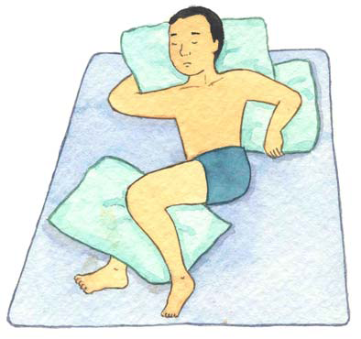
3. 체위변경
체위변경은 피부에 대한 압력과 전단을 줄인다. 요양보호사는 활동수준, 인지능력과 매일의 일과에 따라 움직이지 못하는 대상자의 체위를 변경한다.
1) 대상자의 머리와 침대의 각도를 30° 이하로 유지한다. 체위변경을 할 때 보조기구를 사용하고 머리 쪽을 올릴
수 있는 침대와 발판을 사용하며 30° 각도의 측위를 취하면 전단을 줄일 수 있다.
2) 대상자가 의자에 앉아 있을 때는 대상자는 매시간 자세변경을 한다.
3) 체중이동을 할 수 있는 대상자는 매 15분마다 이동할 수 있도록 돕거나 교육한다.
4) 체중을 분산시키기 위한 젤이나 공기쿠션을 사용할 수 있으나 도넛 모양의 기구는 혈액의 흐름을 차단하고
직접 기구에 닿는 부분이 조직손상을 일으킬 수 있으므로 사용하지 않는다.
5) 다리 아래에 베개를 놓거나 보호대를 사용하여 뒷꿈치를 침대에서 떨어뜨려 놓는다.
압력점을 피하기 위한 30°각도의 측위
출처: 요양보호사 직무교재- 보건복지부

Slide 13
4. 마사지
1) 마사지의 적용 목적
① 전반적인 신체 긴장요소와 피로경감
② 통증감소
③ 부종감소
④ 가동성 증진
⑤ 수면 증진
⑥ 욕창방지
2) 마사지 방법
① 경찰법:
경찰법은 가볍고 표재성이고 진정효과를 가져오는 마사지로써 주로 마사지의 시작과 끝에 사용한다. 양 손바
닥으로 피부를 가볍게 누르면서 율동적으로 원위부에서 근위부로 향하여 구심성으로 크게 쓰다듬는 동작이
다. 이는 정맥과 림프귀환 및 피부표면의 순환을 증진하게 되며 이완을 돕는다. 적어도 5분 이상하되 20분을
넘어서는 안 되고 한 부위에서만 10분을 초과해서도 안 되며 보통 15회/분 정도 속도로 수행한다.
② 유날법:
유날법은 경찰법보다 더 심근부에 양 손가락/손바닥을 사용하여 강하고 큰 원모양으로 근육이 뭉치도록 문
지르는 순환동작과 앞과 뒤로 미는 횡적동작이 있으며 쥐어짜듯이 압박하는 방법도 포함된다. 유날법은 5분
이내로 수행되어져야한다.
③ 마찰법:
마찰법은 엄지 또는 손가락 끝으로 극상 돌기의 양 옆을 깊고 둥글게 문질러 표면조직을 자극하는 방법으로
15회/분 미만 횟수로 10분을 초과하지 않도록 한다.
④ 경타법:
경타법은 양손을 번갈아 빨리 치는 방법으로, 손의 측면으로 치는 방법, 손바닥과 손가 락을 모두 사용하여
교대로 치는 방법, 손가락을 펴서 손가락 부분으로만 치는 방법, 손끝으로만 치는 방법, 손바닥을 오목하게
해서 치는 방법 등이 있다. 이것도 5분 미만으로 수행해야 한다.
마사지를 받는 대상자는 안정되고 편안한 자세이어야 하며 실내온도는 따뜻하고, 너무 밝지 않은 조명, 조용한 환경과 부드러운 음악이 도움을 줄 수 있다. 옷은 느슨하게 하고 필요한 부위만 노출시키고 그 외 부분은 홑이불로 덮어주어 보온과 사생활 보호를 유지하도록 한다. 요양보호사는 편안하고 안정된 기립자세를 취하되 불필요한 동작은 피한다. 힘보다는 숙련된 기술을 이용하여 일정한 리듬, 빈도, 압력으로 하되 로션, 알코올, 파우더, 열을 이용하면 더 효과적이다.

Slide 14
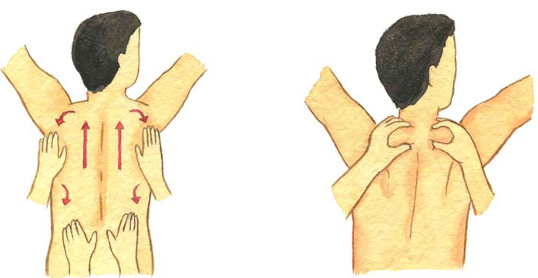
⑤ 진동법:
진동법은 피부 위에 손을 얹고 강하게 빨리 심부조직을 계속 흔들어주는 동작으로 5분 미만으로 하도록 한
다. 많은 에너지를 요하므로 가끔 안마기를 사용하기도 한다.
⑥ 지압법:
지압법은 신체의 정밀한 지점에 압박을 주는 방법으로 신경계의 흥분과 억제과정이 평형을 이루도록 하는
신경기능의 반사 효과를 기하는 것이다.
경찰법
유날법
출처: 요양보호사 직무교재- 보건복지부
3) 마사지의 적용 및 금기
① 마사지를 통해 요양보호사는 대상자와 좋은 관계를 유지하며 자신과 타인에 대한 긍정적 인식을 갖게 된다.
② 마사지의 효과는 다양하므로 목적에 따라 마사지의 방법 및 종류를 선택한다.
③ 마사지는 급성 전염성 질환, 색전증이 우려되는 진행성 동맥경화증 및 급성 순환장애, 폐색전증, 혈전성
정맥염, 골수염, 화농성 피부염, 관절의 결핵성 질환에는 금기이다.
④ 교감신경의 흥분을 유도하므로 심근경색증 대상자에게는 위험하다.
⑤ 고혈압과 그 외 심장질환 대상자도 장시간 적용을 피하고 간헐적인 휴식과 안정이 필요하다.

